Slide 1
Интенсивый треннинг по программированию, обучению интеллекта и машинному обучению
На базе ГБПОУ МО "Физтех-колледж"

Slide 2
Над проектом работали
Александр
Серый
Подъячев
Владислав
Долич
Владислав

Slide 3
Содержание презентации
Этапы работы над задачей
1. Что мы проделали
2. Как мы решали поставленную задачу
3. Конечный результат
1. Получение технического задания
2. Разбор ТЗ и определение направления задач
3. Индивидуальный подход
4. Индивидуальный бейзлайн
5. Разбор индивидуальных решений
6. Совместная работа и разработка общего решения
7. Выбор лучшей модели
8. Программное решение

Slide 4
Постановка задачи
Цель: выделить только целевую аудиторию для рассылок
В приложении есть входные данные, представляющие собой наборы признаков па первое число каждого месяца за 1,5 года.
Необходимо разработать модель, которая по набору данных сможет увеличить эффективность продаж путём выделения целевой аудитории для каждой рассылки.

Slide 5
Этапы работы над проектом
Использование выданных источников
Предобработка данных
Индивидуальная
работа
Совместная работа
Разработка решения
Выбор оптимальной модели
Обучение и настройка
Итоговый результат

Slide 6
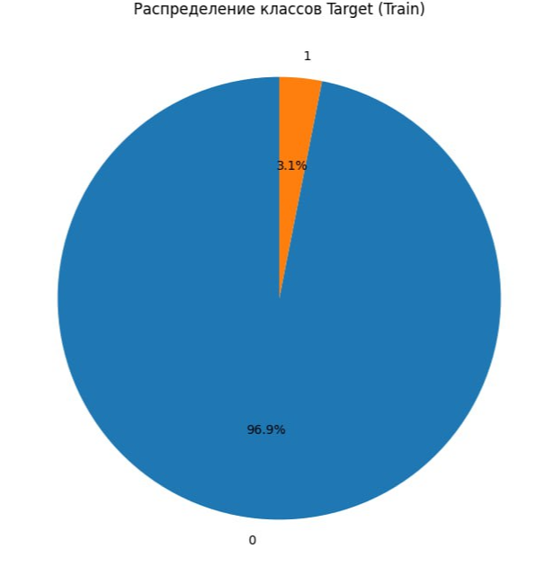
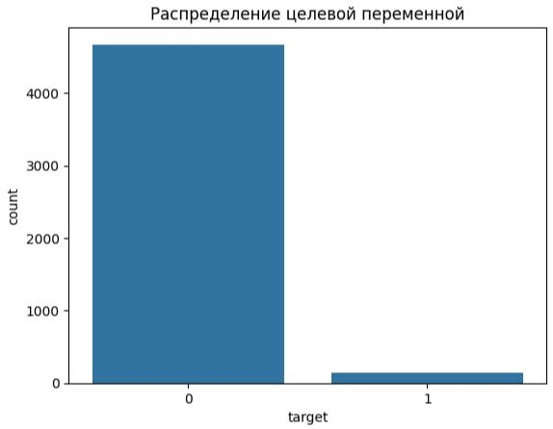
Наши данные для основной модели

Slide 7
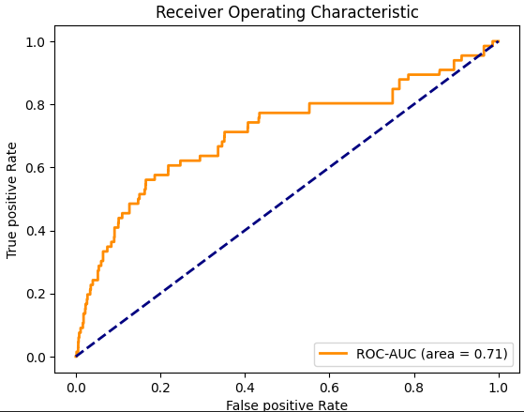
В ходе работы, было принято решение по поиску оптимальной модели, с наибольшей точностью, для нашего проекта.

Slide 8
Наши варианты решения

Slide 9
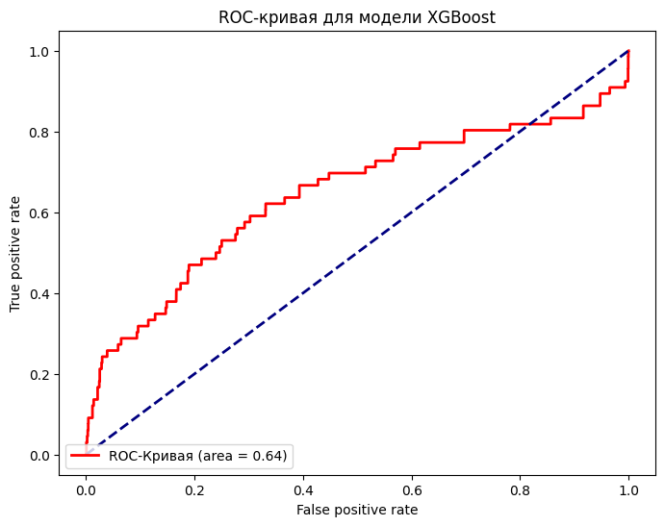
Первый вариант (XGBoost)

Slide 10
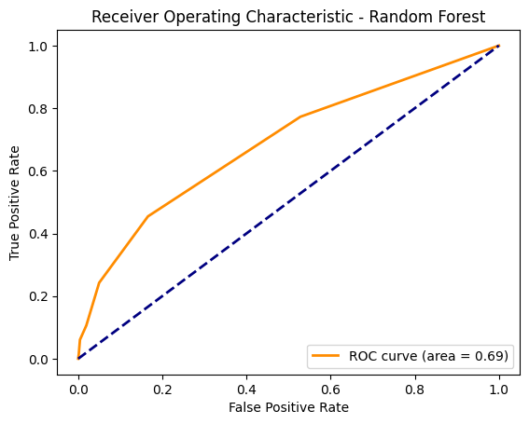
Второй вариант

Slide 11
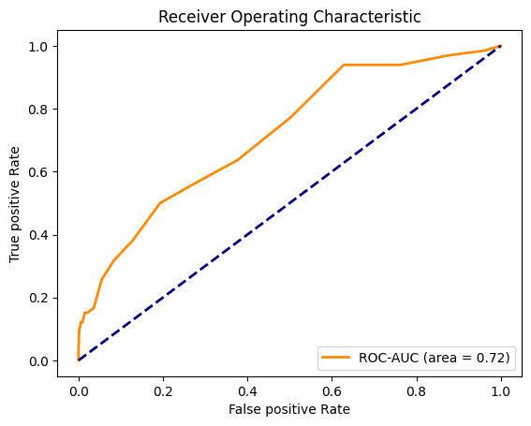
Третий Вариант

Slide 12
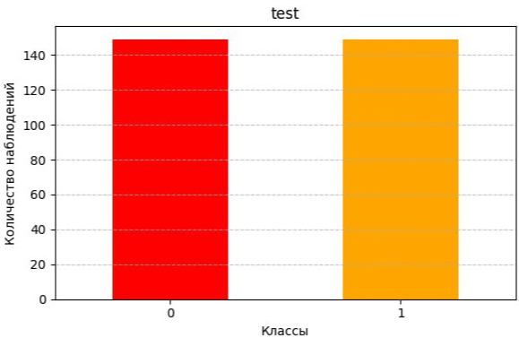
Уравнивание данных в test

Slide 13
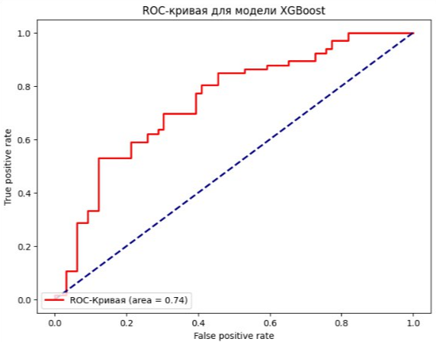
Работа модели с 50/50

Slide 14
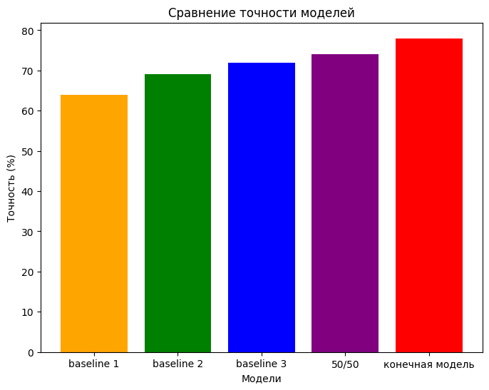

Сравнение моделей
Из пятерых моделей, наивысший результат оказался у конечной модели XGBoost

Slide 15
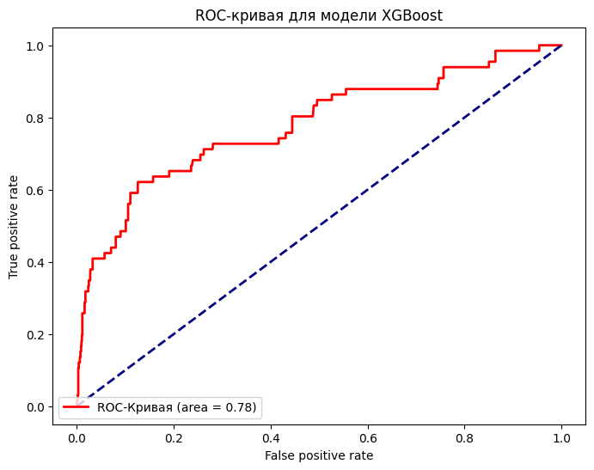
Наиболее лучшие результаты показала нам модель XGBoost из одноимённой библиотеки.

